Slide 1
Современные требования к уроку географии
Мишурина Людмила Васильевна
учитель географии
МБОУ «Прохоровская гимназия»

Slide 2
"Урок – это зеркало общей и педагогической культуры учителя, мерило его интеллектуального богатства, показатель его кругозора, эрудиции".
В.А.Сухомлинский

Slide 3
«Образование в течение жизни» - вот девиз сегодняшнего дня.
Задача учителя - научить творчески мыслить школьников, т. е. вооружить таким важным умением, как умение учиться.

Slide 4
В докладе комиссии ЮНЕСКО«Учиться быть» представлена концепция образования в течении всей жизни.
Определены четыре «столпа образования»:
1. Учить учиться и пользоваться знаниями, т.е. получать образование в течении всей жизни.
2. Учиться делать дело, не только пользуясь стандартными навыками, но шире научиться в рамках как формального, так и не формального социального опыта справляться с разными ситуациями и работать в команде.

Slide 5
3. Учиться жить вместе, развивая и понимая других людей и их стремление к независимости, укрепляя плюрализм, взаимопонимание и мир.
4. Учиться быть, т.е. в большей степени развивать свои личностные качества и способность действовать с большей независимостью, руководствуясь собственными суждениями и личной ответственностью. Образование в течение всей жизни приобретает ключевое значение.

Slide 6
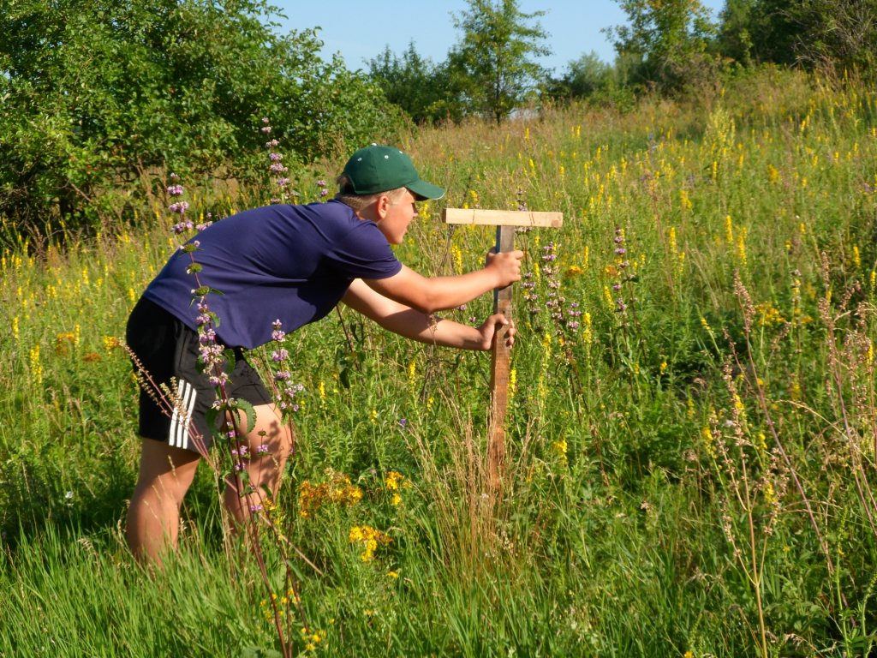
ЭКОЛОГИЧЕСКАЯ ПРАКТИКА

Slide 7
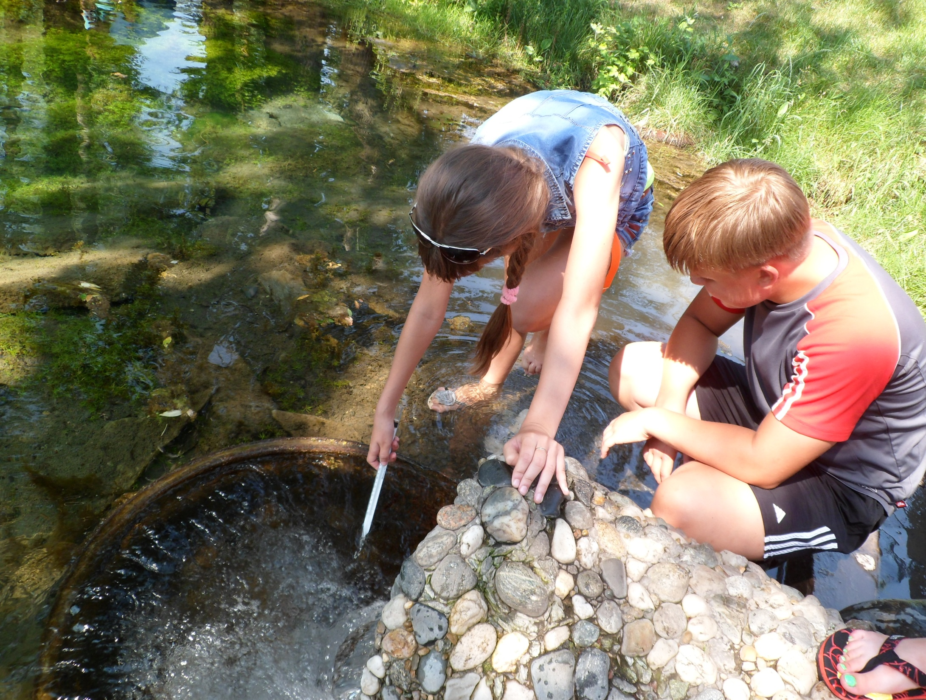

Slide 8
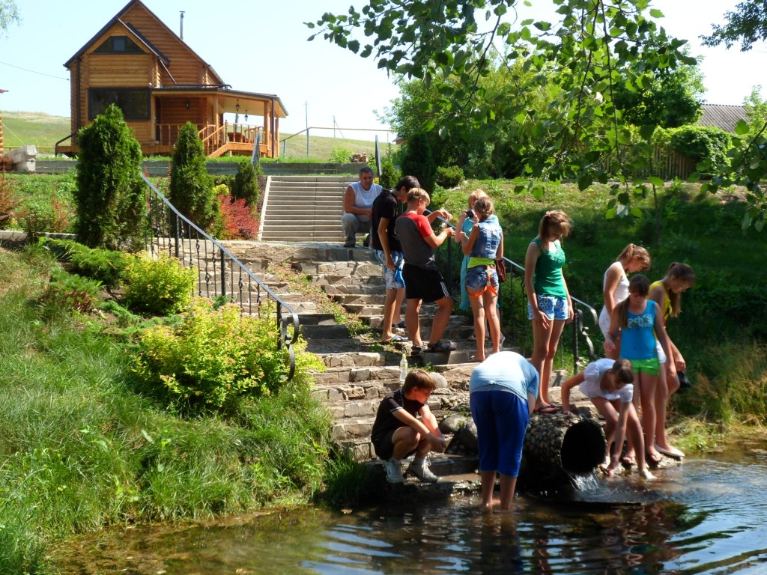

Slide 9
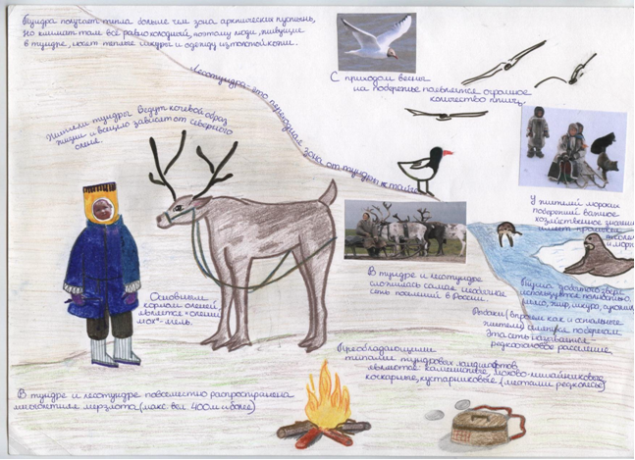

Slide 10
Ассоциативная схема
Ключевые события и имена: Эратосфен, Марко Поло, Васко да Гама, Эпоха Великих географических открытий, открытия Индии, первое кругосветное путешествие, Новый и Старый свет, Х. Колумб, Дж. Кук, М. Лазарев и Ф. Беллинсгаузен, Р. Амундсен, Р. Скотт, открытие Антарктиды.
Пример значимых событий и выдающихся исследователей : открытие финикийцев, Страбон, Геродот, гномон, К. Птолемей, достижения арабов и китайцев,М. Бехайм, Б. Диаш, Ф. Дрейк, А. Гумбольдт, И. Крузенштерн, А. Никитин.
Задание Создайте схему, которая охватывает крупнейшие достижения разных народов в исследовании нашей планеты.

Slide 11
Верите ли, вы …
- что Антарктида – самый холодный материк?
- что в Антарктиде, как и в пустыне, встречаются оазисы, водоёмы с тёплой водой и растительностью вокруг?
- что рост птиц в Антарктиде достигает 120 см?
Учащиеся обсуждают вопросы в группах, вырабатывают общую позицию. Затем класс выслушивает ответы каждой группы.

Slide 12
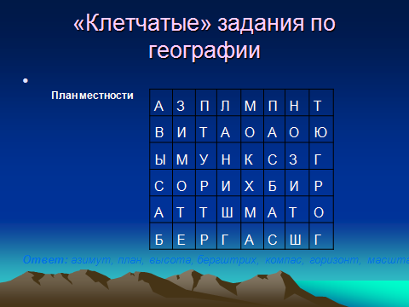

Slide 13
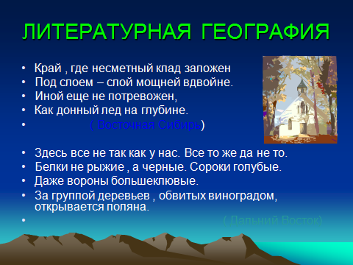

Slide 14
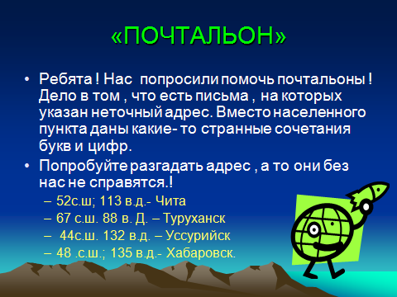

Slide 15
Данные технологии позволяют создать такую обучающую среду, когда ученик не только исходит из своих особенностей, но и поставлен в такие обстоятельства, что вынужден проявлять активность, действовать в условиях выбора, преодолевать возникшие затруднения;
создает условия для обучения каждого учащегося в зоне его ближайшего развития, формирования коммуникативных умений и навыков, успешности и признания учащихся.

